Slide 1

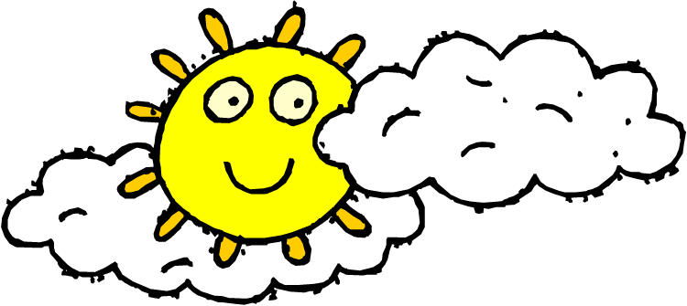

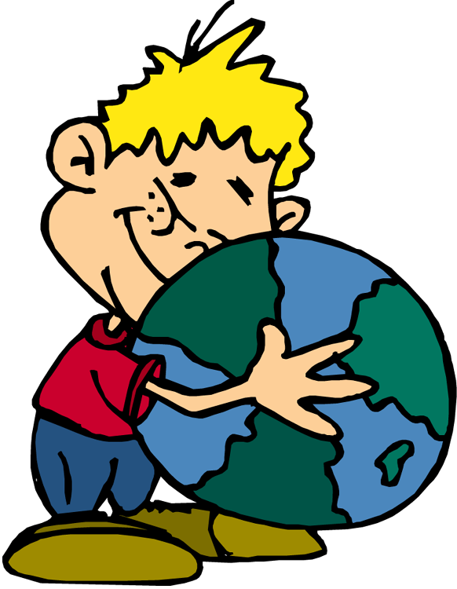

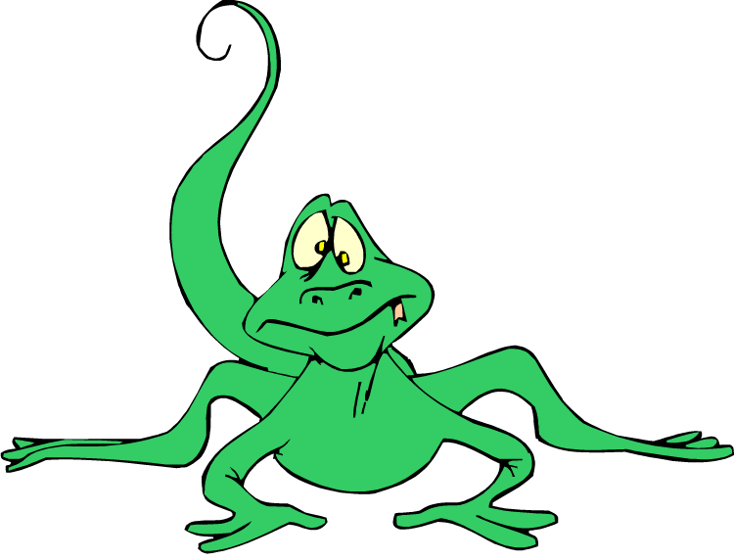
Што е тоа Ден на планетата земја?
Маја Саридис

Slide 2
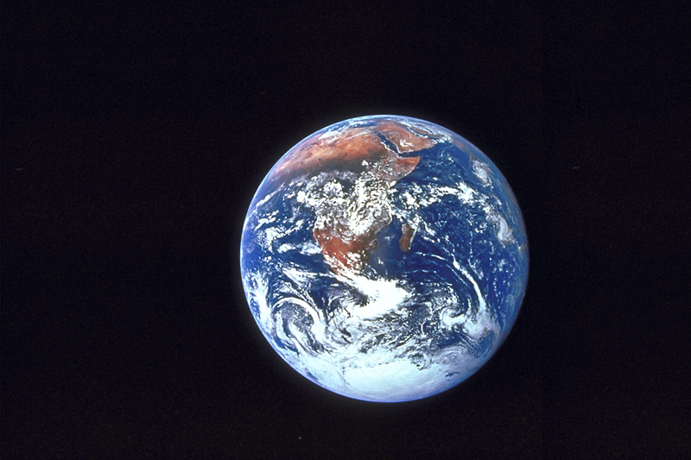
Ден на планетата Земја е глобален настан
Секоја година, се одржуваат активности и настани како знак на поддршка за животната средина на Земјата.

Slide 3

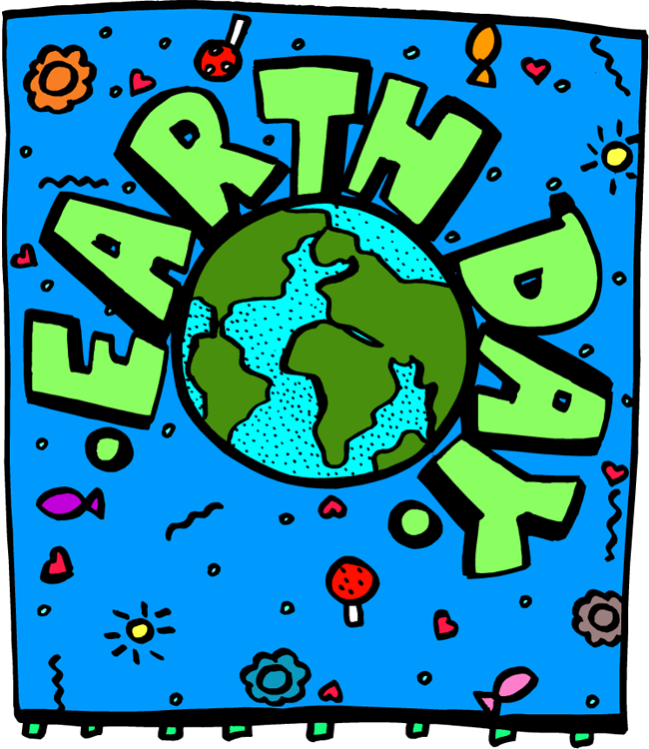
Денот на планетата Земја се одбележува секоја година на 22 април.

Slide 4
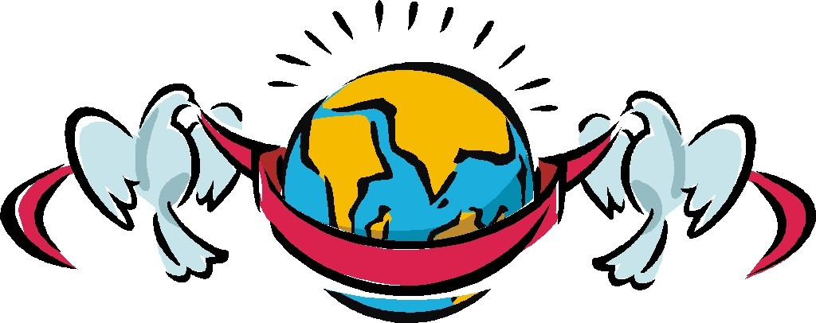
Денот на планетата Земја се прославува во 192 земји низ целиот свет.
Целта е да се покаже глобална поддршка за заштита на нашата околина.

Slide 5

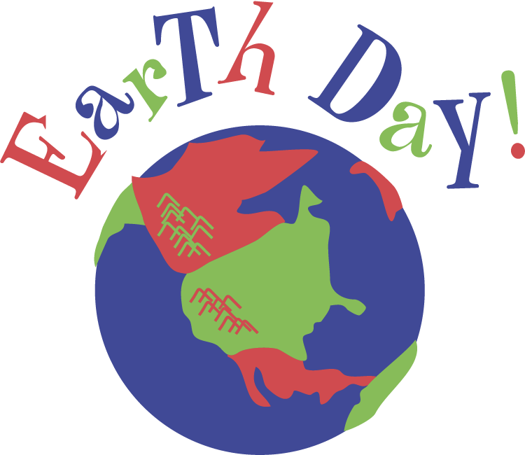
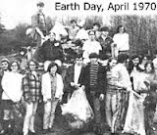
Првиот Ден на планетата Земја се одржа на 22 април, 1970 година.

Slide 6
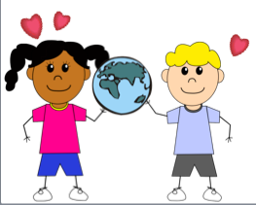
Зошто започнал да се одбележува Денот на планетата Земја?

Slide 7
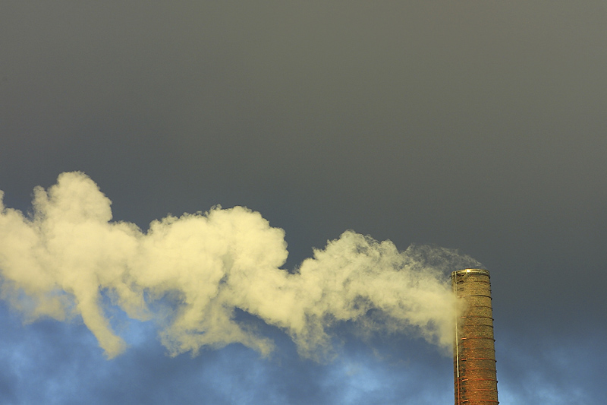
Во доцните 1960-ти и во 1970-те години, многу малку луѓе обрнуваа внимание на штетите што се прават на нашата околина.

Slide 8

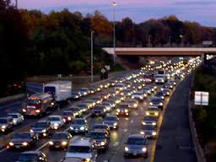
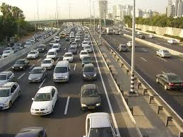
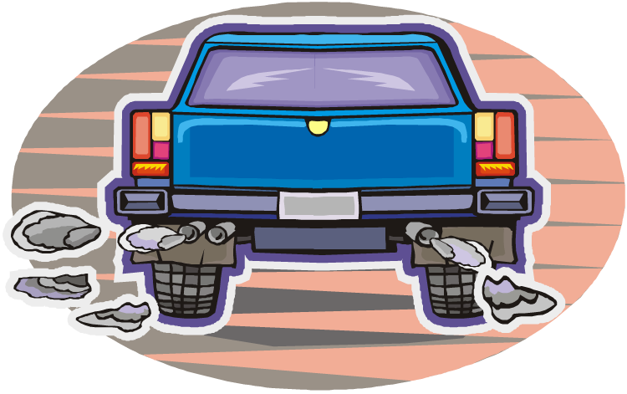
Повеќето луѓе ,а посебно Американците возеа многу големи автомобили.Не само што се користеа претерано нафтени производи, туку и емисиите на гас многу го загадуваа воздухот.

Slide 9
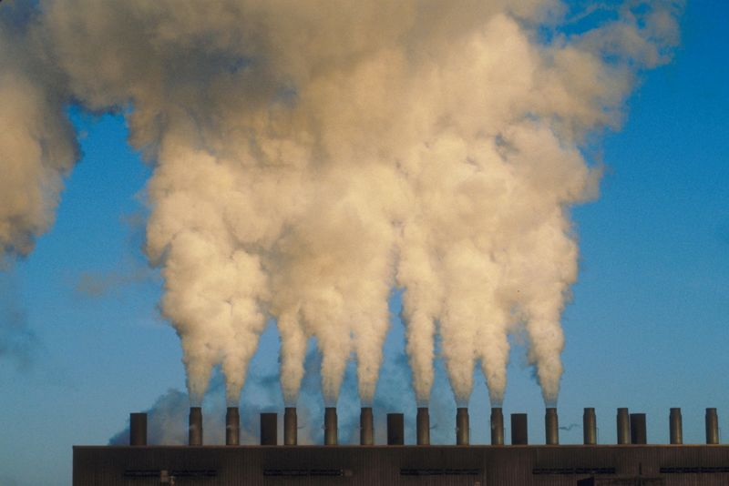
Малку обрнуваа внимание на штетата што се прави на животната средина.

Slide 10
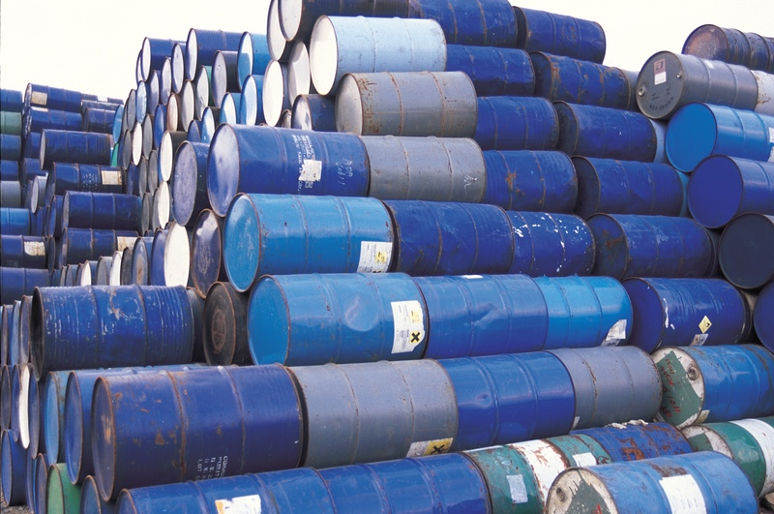
Денот на планетата Земја 1970 беше организиран за промовирање на свеста за нашата животна средина, и да се поттикнат сите луѓе за да се подобри грижата за животната средина.

Slide 11

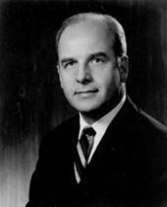
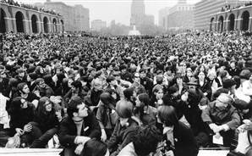
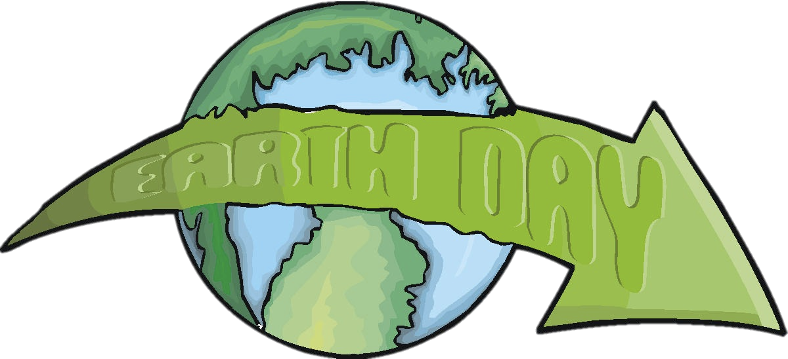
Гејлорд Нелсон, американски сенатор од Висконсин, предложи да се организира првиот Ден на планетата Земја во 1970 година Како резултат на тоа, на 20 април, 1970 година, 20 милиони Американци се дигнаа за заштита на животната средина и протестираа.

Slide 12

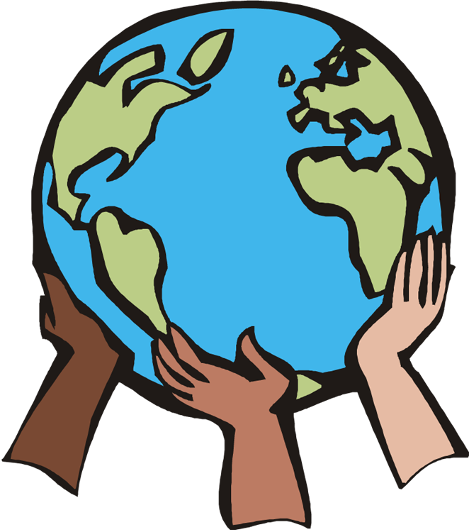
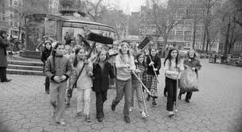
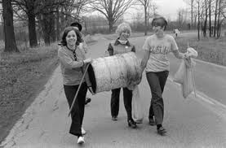
Илјадници училишта, колеџи и универзитети учествуваа во првиот Ден на планетата Земја. Учесниците спроведоа мирни демонстрации во корист на реформите за животната средина.

Slide 13
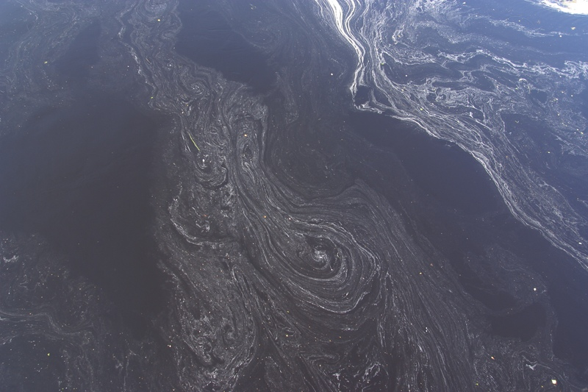
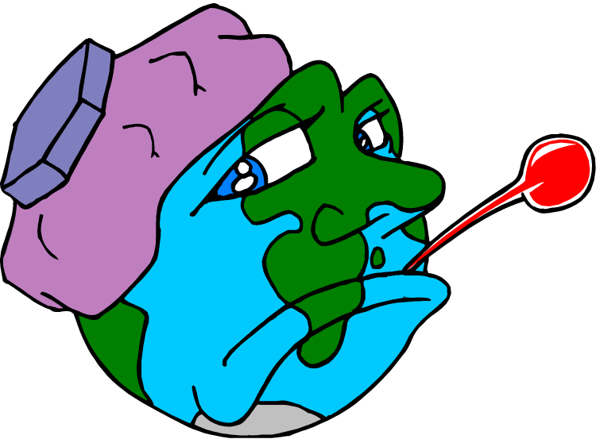
протестираа против нафтените изливања

Slide 14
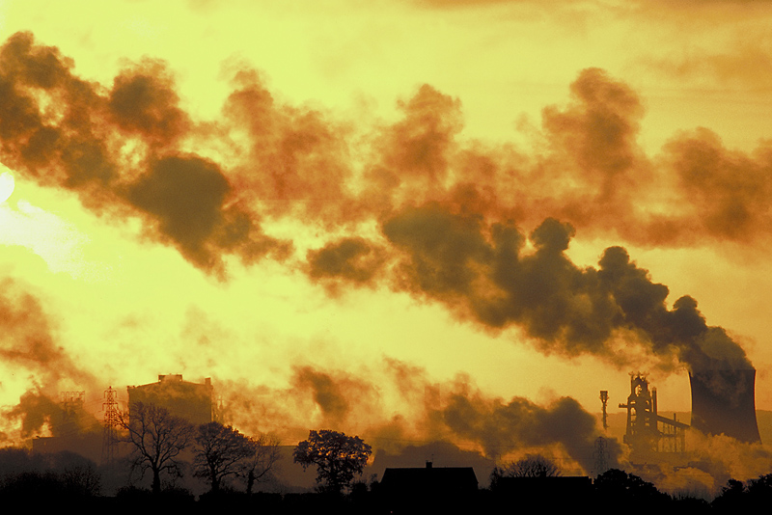
… загадувачките индустрии и електрани ... ..

Slide 15
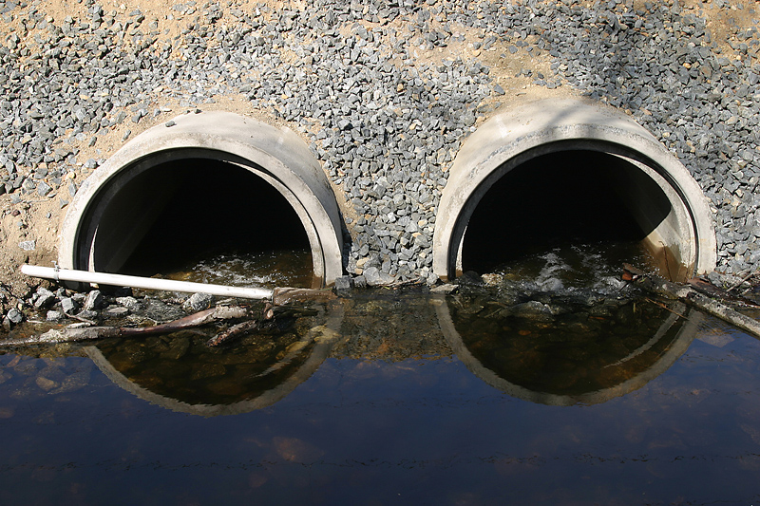
.....Фрлањето на сировата отпадна вода ....

Slide 16
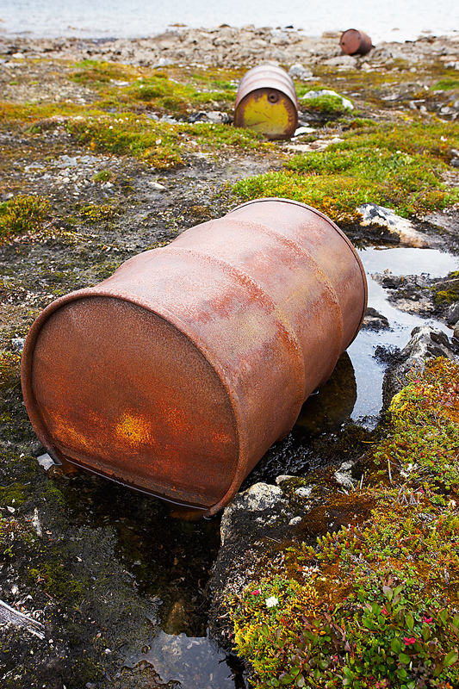
.... Фрлањето на токсини, како пестициди и други отровни отпади, во потоци и реки ...

Slide 17
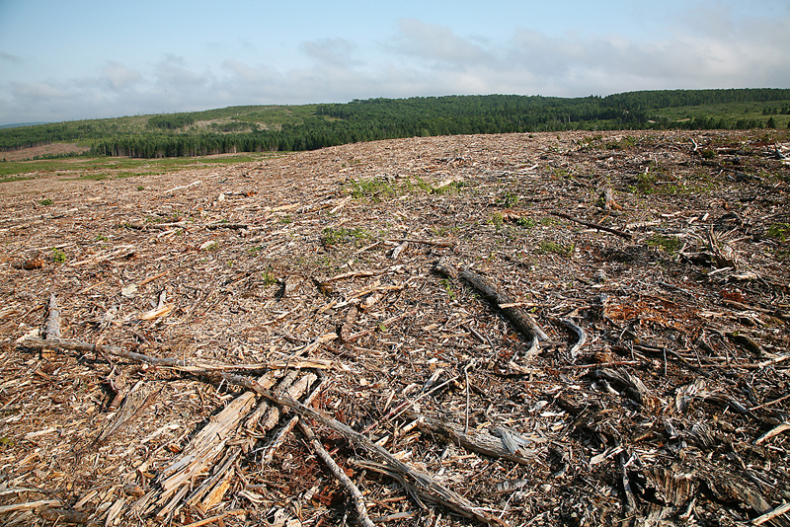
....Загубата на дивината и уништувањето на шумите ... ..

Slide 18
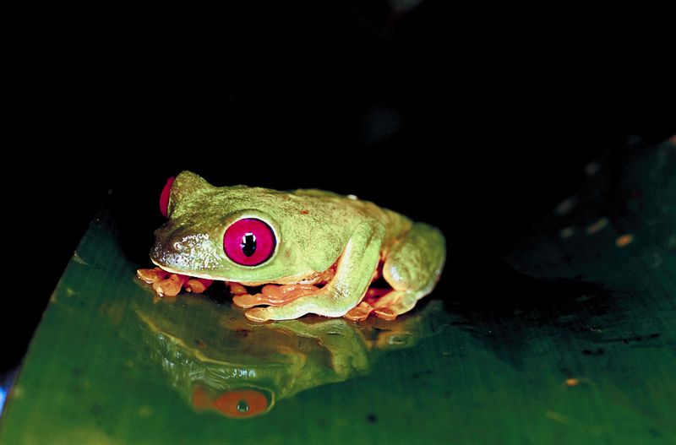
….. и истребувањето на многу диви животински видови.

Slide 19

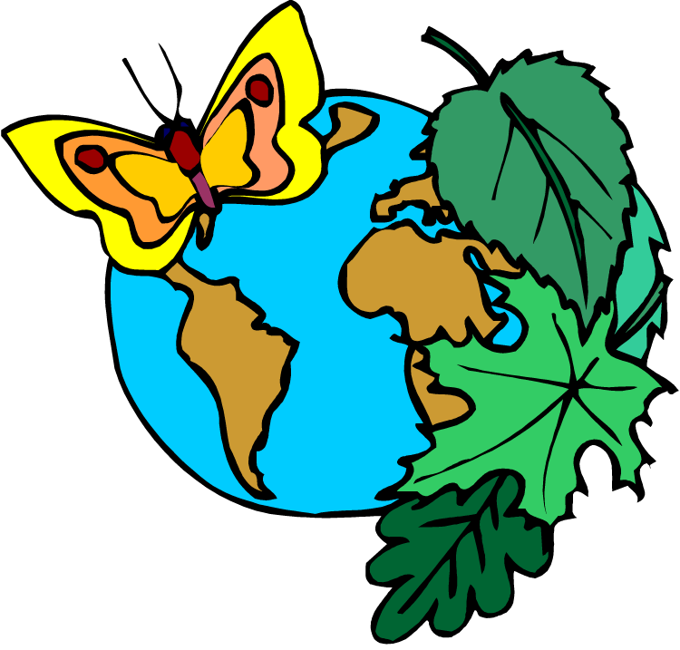
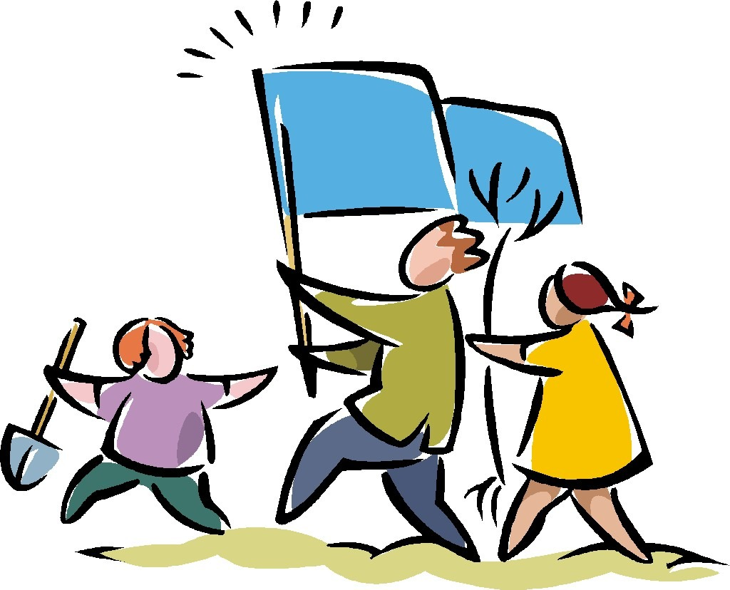
Во 1990 година Денот на планетата Земја се глобализираше, се мобилизираа над 200 милиони луѓе во 141 земји

Slide 20
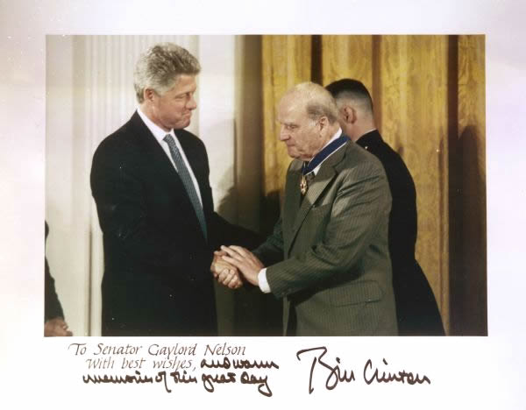
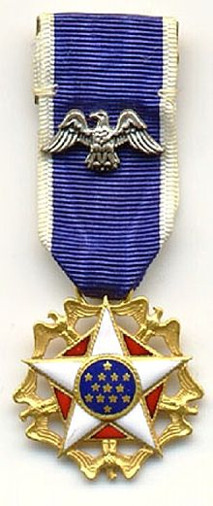
Во 1995 година претседателот Бил Клинтон му го додели на сенаторот Нелсон Претседателскиот медал на слободата - највисоката чест во однос на цивилите во САД - за неговата улога како основач на Денот на планетата Земја.

Slide 21
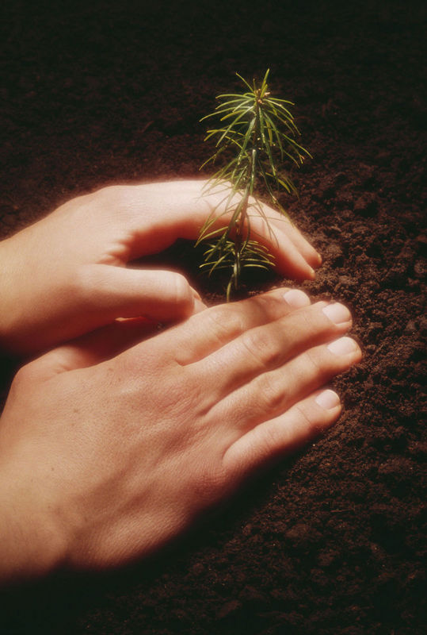
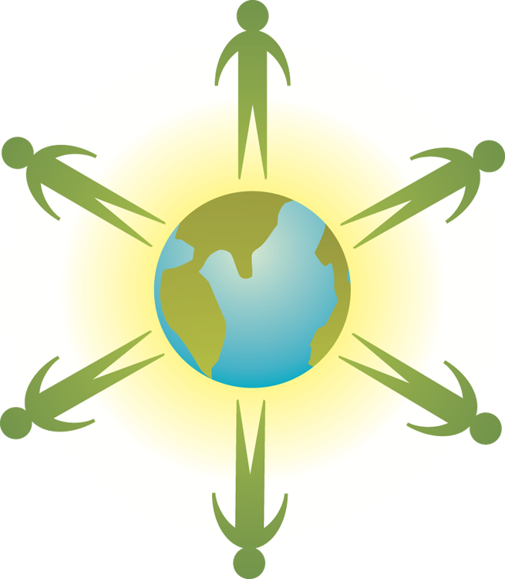
Во 2010 година, на 40-годишнината од Денот на планетата Земја, Мрежата за планетата Земја започна акција "Милијарда активности за зелено." Учесниците беа замолени да ги регистрираат своите «активности за зелено" и државите она што тие го прават за да се заштити животната средина.

Slide 22

До 22 април 2012 година, една милијарда акции беа регистрирани од страна на луѓето од целиот свет.

Slide 23
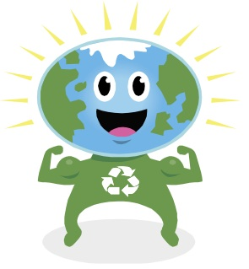
Оваа година се слави 50 годишнина од првото одбележување на Денот на планетата Земја
Да живееш, значи да бидеш одговорен, како за своите постапки, така и за постапките на другите. Ако својата одговорност ја оставиш во туѓи раце, ја ризикуваш не само твојата иднина, туку и иднината на целата планета.

Slide 24

Како јас можам да придонесам да се намали загадувањето и глобалното затоплување ?
Што можам јас да направам за планетата Земја ?
Среќен Ден на планетата Земја!

